Slide 1
语义分割比赛进展
——汤振杰
王子元

Slide 2
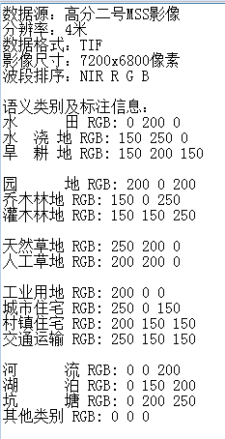
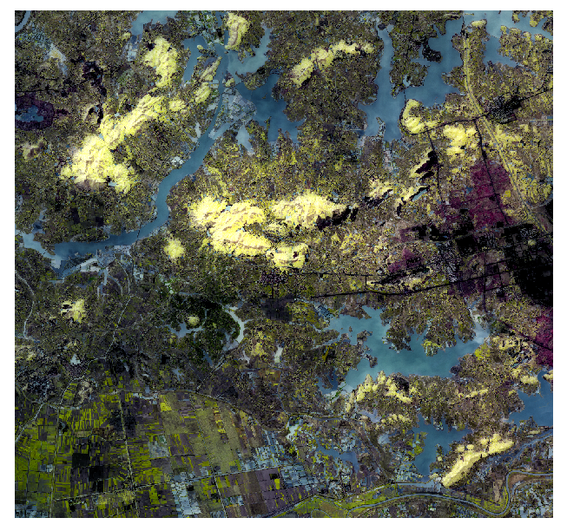
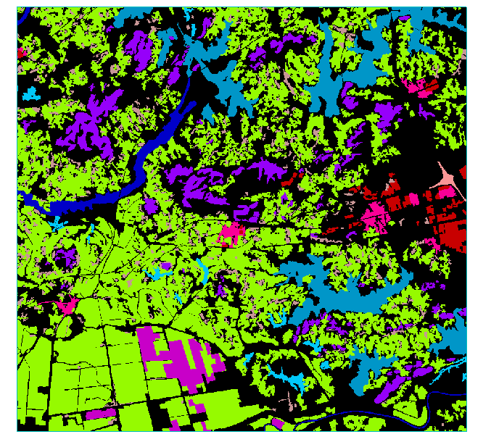
语义分割比赛

Slide 3
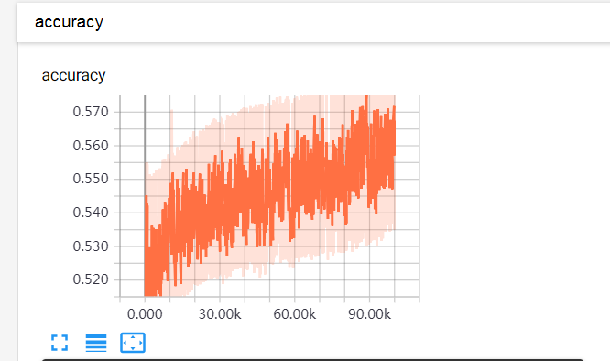
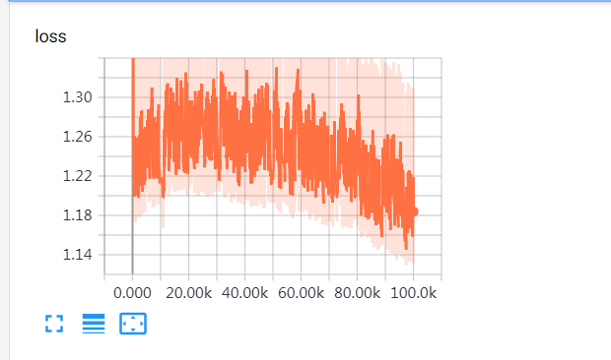
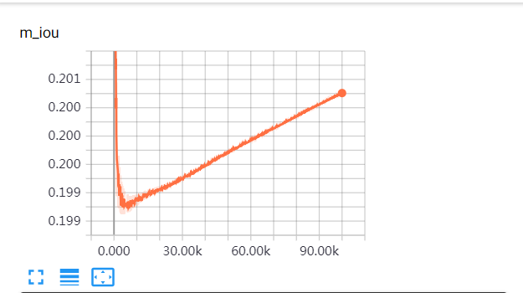
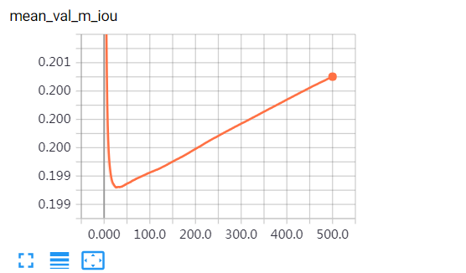
直接使用u_net
训练验证都把背景当成标签来训练和验证了：
U_net训练
U_net训练
U_net训练
U_net验证

Slide 4
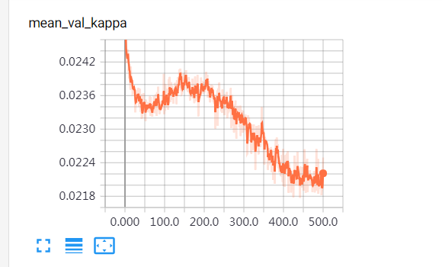
直接使用u_net
训练验证都把背景当成标签来训练和验证了：
然而kappa系数很低训练kappa系数却很高：

Slide 5
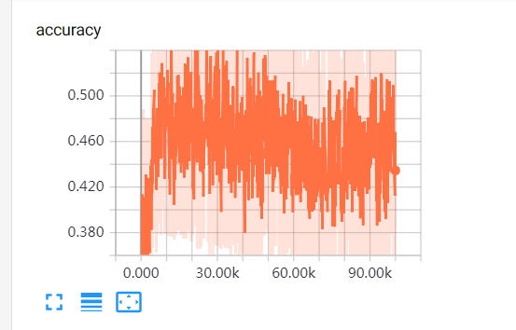
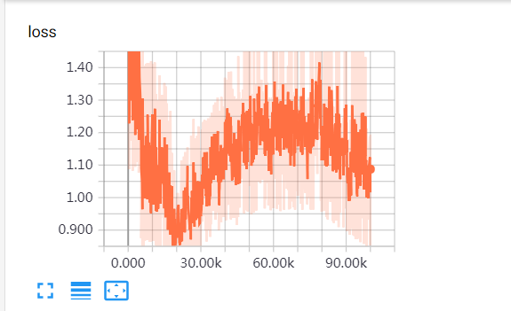
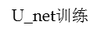
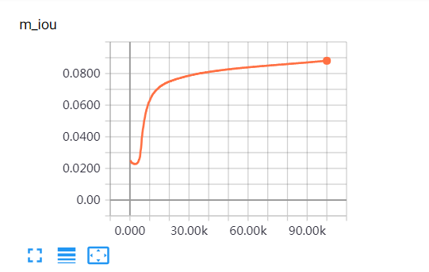
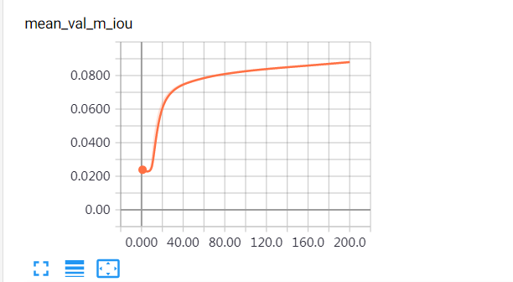
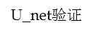
直接使用u_net
训练时背景不参与训练，验证时背景参与验证。
U_net训练

Slide 6
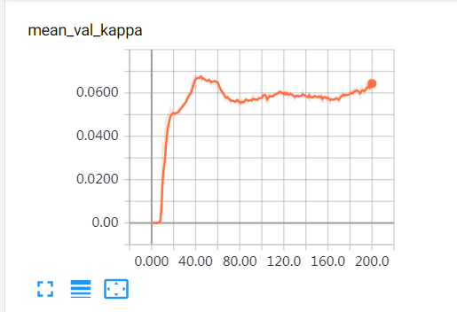
直接使用u_net
训练时背景不参与训练，验证时背景参与验证
Kappa系数不高：

Slide 7
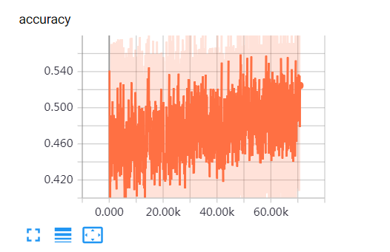
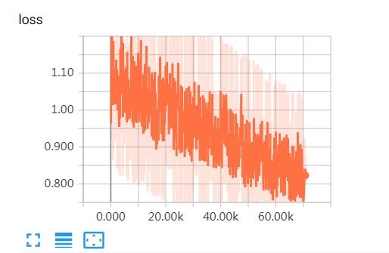
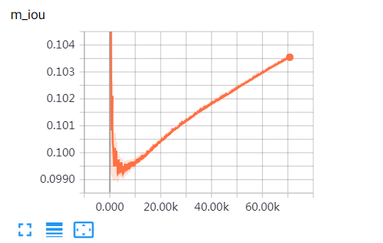
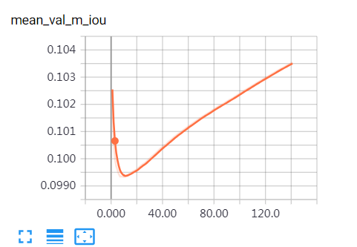
直接使用u_net
训练时背景不参与训练，验证时背景参与验证。
U_net训练

Slide 8
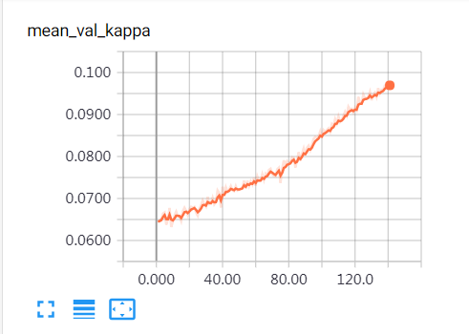
直接使用u_net
训练时背景不参与训练，验证时背景参与验证
Kappa系数不高：

Slide 9
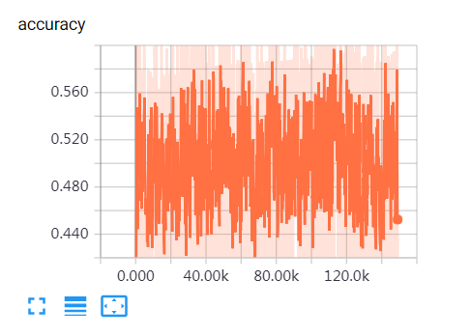
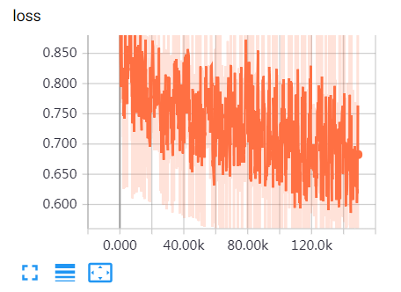
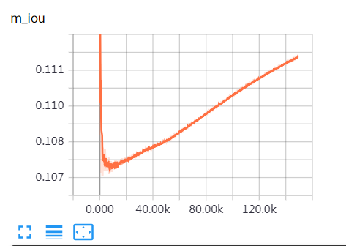
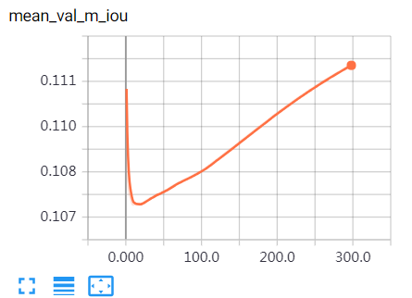
直接使用u_net
训练时背景不参与训练，验证时背景参与验证。
U_net训练

Slide 10
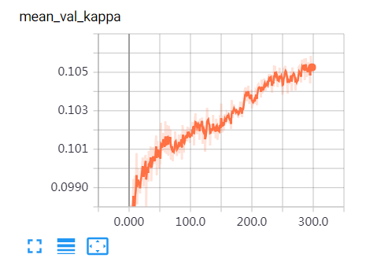
直接使用u_net
训练时背景不参与训练，验证时背景参与验证
Kappa系数不高：

Slide 11
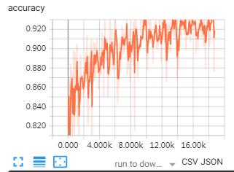
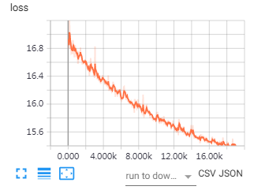
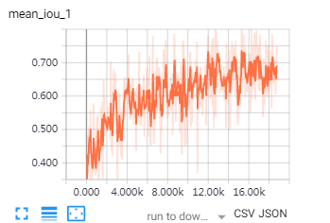
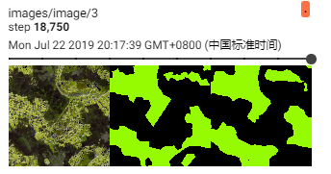
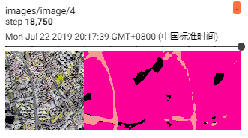
第二阶段（500*500）
图像没有减去均值，从deeplabv3直接微调（三通道），学习率0.007~1e-6 epoch=15 batch=16
训练过程:(500*500) 所有层全训 包括bn

Slide 12
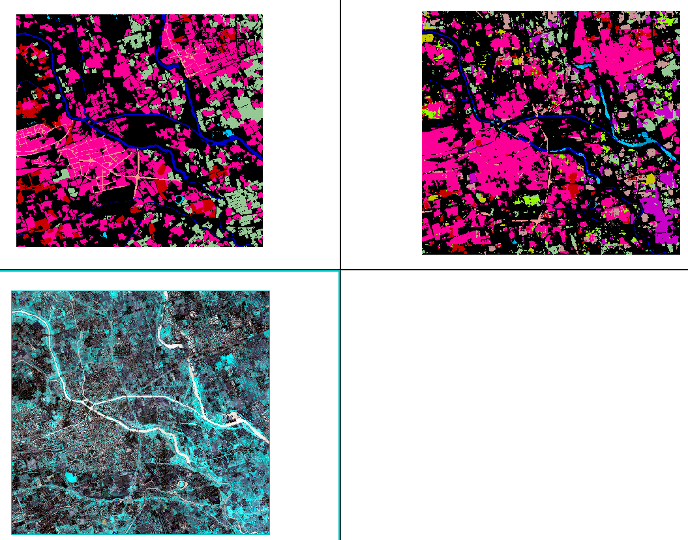
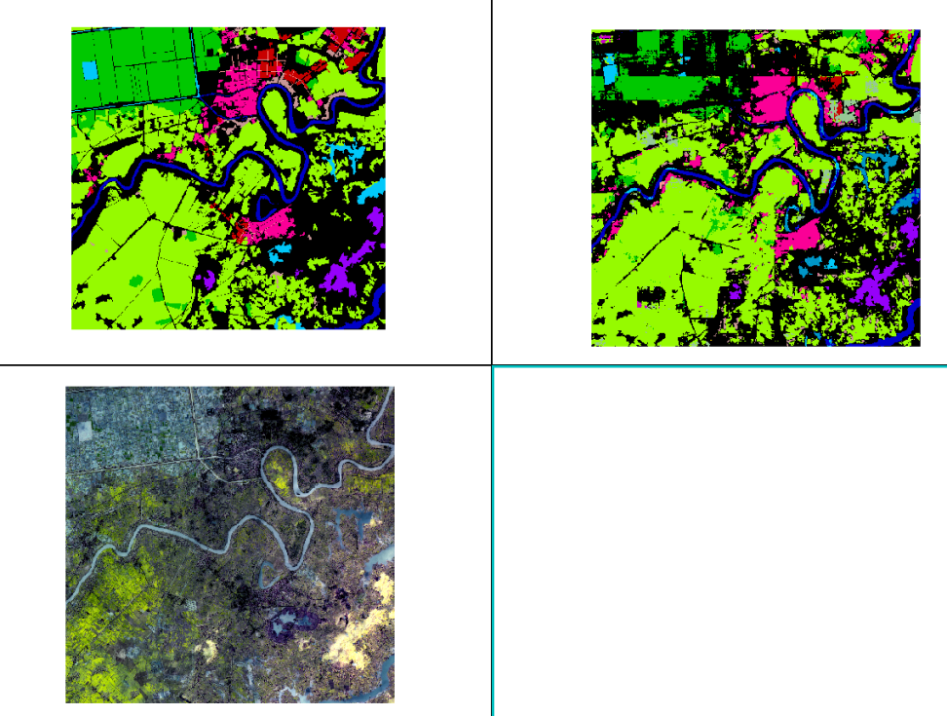
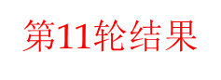
第二阶段（500*500）
图像没有减去均值，从deeplabv3直接微调（三通道），学习率0.007~1e-6 epoch=15 batch=16
验证集结果（第11轮结果精度最高）500*500：
第11轮结果

Slide 13
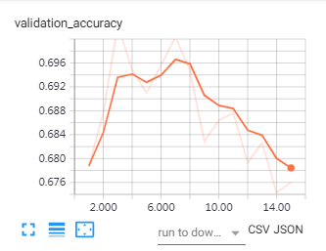
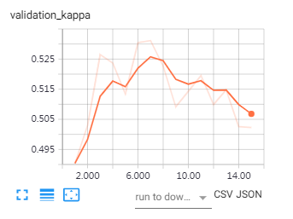
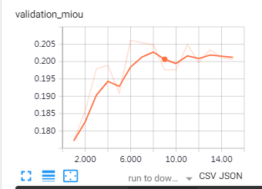
第二阶段（500*500）
图像没有减去均值，从deeplabv3直接微调（三通道），学习率0.007~1e-6 epoch=15 batch=16
验证集结果(500*500)：

Slide 14
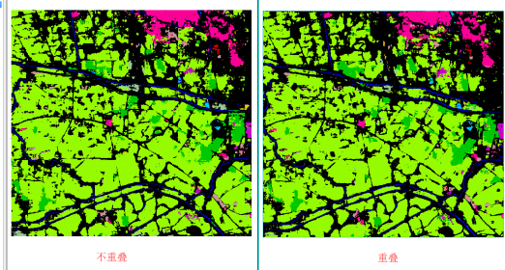
第二阶段（500*500）
图像没有减去均值，从deeplabv3直接微调（三通道），学习率0.007~1e-6 epoch=16 batch=16
第11轮权重测试集不重叠切割提交结果kappa41.148%：
测试的图像的时候pad=50 切割500*500 stride=400,然后保留中间400*400. 结果：41.247%
不重叠切割和重叠切割对比图：

Slide 15
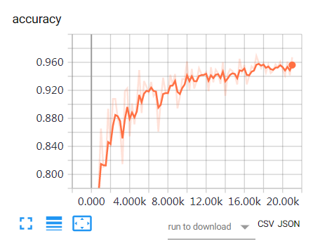
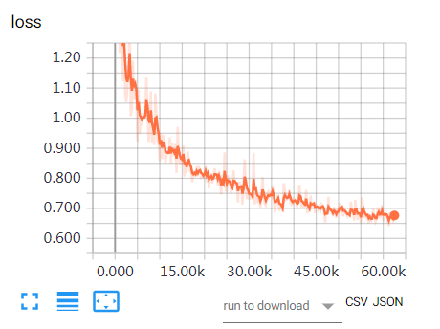
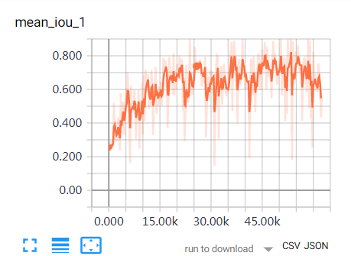
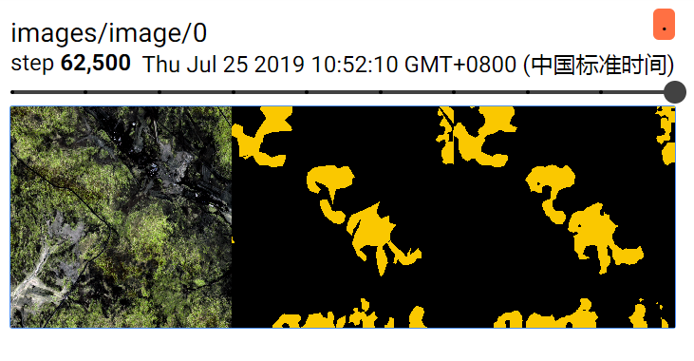
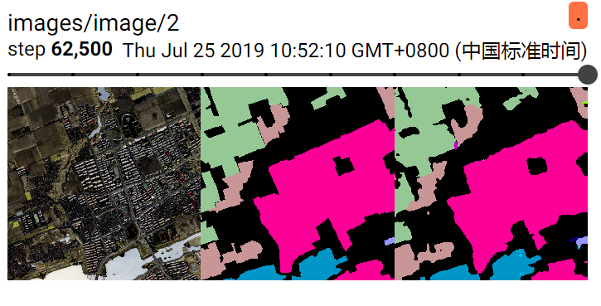
第三阶段（1000*1000）
图像没有减去均值，从deeplabv3直接微调（三通道），学习率1e-3~1e-6 epoch=50 batch=4
训练过程:(1000*1000) 不训bn层

Slide 16
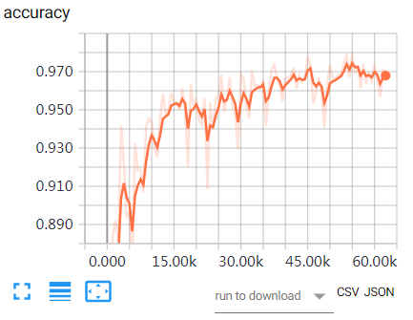
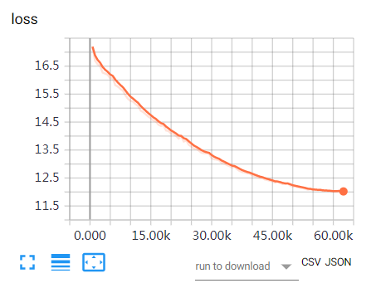
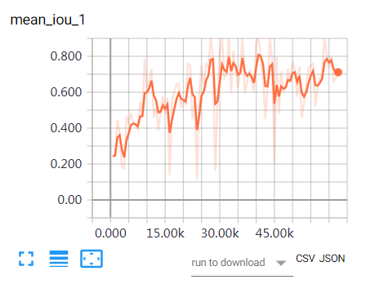
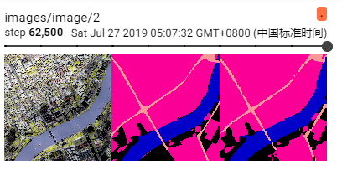
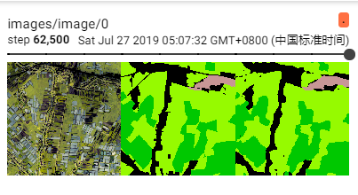
第三阶段（1000*1000）
图像没有减去均值，从deeplabv3直接微调（三通道），学习率1e-3~1e-6 epoch=50 batch=4
训练过程:(1000*1000) 训bn层

Slide 17
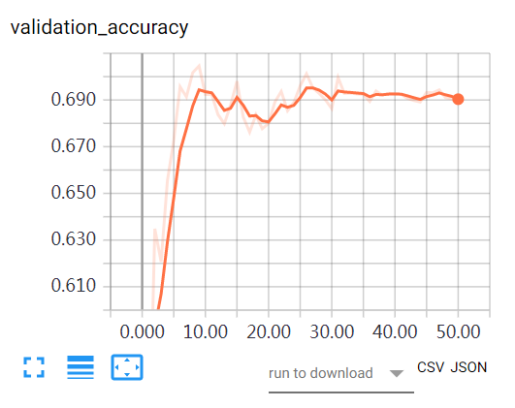
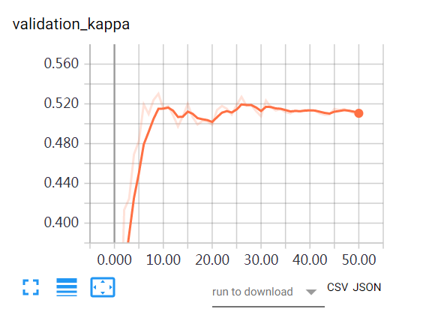
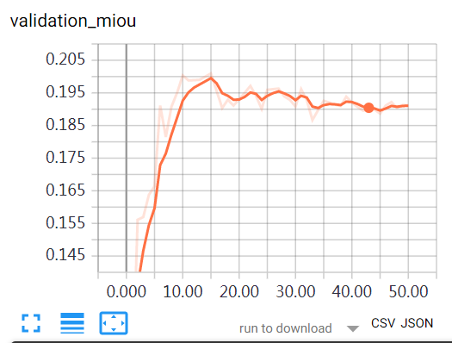
第三阶段（1000*1000）
图像没有减去均值，从deeplabv3直接微调（三通道），学习率1e-3~1e-6 epoch=50 batch=4
验证集结果(1000*1000)： 没bn

Slide 18



第三阶段（1000*1000）
图像没有减去均值，从deeplabv3直接微调（三通道），学习率1e-3~1e-6 epoch=50 batch=4
验证集结果(1000*1000)： 有bn

Slide 19


第三阶段（1000*1000）
图像没有减去均值，从deeplabv3直接微调（三通道），学习率1e-3~1e-6 epoch=50 batch=4
测试的图像的时候pad=300 切割1000*1000 stride=400,然后保留中间400*400. 结果：46.954
与500*500重叠最好的结果对比： 没有bn

Slide 20

第三阶段（1000*1000）
图像没有减去均值，从deeplabv3直接微调（三通道），学习率1e-3~1e-6 epoch=50 batch=4
测试的图像的时候pad=300 切割1000*1000 stride=400,然后保留中间400*400. 结果：46.954
与没有bn层的结果对比： 有bn

Slide 21





第三阶段（1000*1000）tiflib
图像没有减去均值，从deeplabv3直接微调（三通道），学习率1e-3~1e-6 epoch=50 batch=4
训练过程:(1000*1000) 不训bn层

Slide 22



第三阶段（1000*1000）tiflib
图像没有减去均值，从deeplabv3直接微调（三通道），学习率1e-3~1e-6 epoch=50 batch=4
验证集结果(1000*1000)：

Slide 23
第三阶段（1000*1000）
数据集：
1.tfrecord : 256*256 train: 一万张 val: 1000张
2.tfrecord : 500*500 train: 2万张 val: 1000张
3.tfrecord : 1000*1000 train: 5000张 val: 500张
4.tfrecord : 1000*1000 train: 5000张 val: 500张
(使用tifflib 正确读取tif)
5.tfrecord : 2000*2000 train: 1000张 val: 100张
(使用tifflib 正确读取tif)
6.tfrecord : 480*480 train: 20000张 val: 1000张
(使用tifflib 正确读取tif)
7.tfrecord : 800*800 train: 8000张 val: 500张
(使用tifflib 正确读取tif)

Slide 24
小结
到目前为止我们确定使用1000*1000，所有层（包括bn）来训练。验证使用1000*1000保留中间400*400的结果。
训练时以后我们使用tiflib读取的数据来训练。同时减去均值（暂定）
根据验证集结果对比，我们现在发现问题 ：
1.城市住宅容易错分为村镇住宅（250.0.150 to 200.150.150）
小物体分类不准确。

